Slide 1
Внеклассное мероприятие
по физической культуре
для 4 класса
«Весёлые старты»
Подготовила: Мециева З.Э.

Slide 2
Цель: - пропаганда здорового образа жизни. Задачи: - развитие личности на основе овладения физической культурой; - воспитание чувства коллективизма, товарищества, взаимовыручки, творческого мышления.

Slide 3
Место проведения: спортивный зал школы. Время проведения: 7. 12. 2017 в 12.10 Длительность: 30 минут. Инвентарь и оборудование: мячи, обручи, скакалки, свисток, теннисные ракетки, аптечка Участники: дети 10 человек, учителя, родители.

Slide 4
Вступление.
Ведущий: Добрый день, дорогие ребята , уважаемые родители и учителя! Сегодня здесь, в этом зале, мы проведем мини- турнир, который пройдет под девизом «Вперед к победе!» А судить сегодня будет компетентное жюри: …….
Команды организованно под музыку входят в зал. Встречаем, команда «Спортсмены»
Девиз: Спортсмены рвутся вперед, Рекорд нас новый ждет!
Команда «Медведи»
Девиз: Напролом, словно медведи, Смело движемся к победе!
Мы от души приветствуем всех, кто сегодня вышел на старт.
Успехов нашим командам и хорошего настроения! Прошу команды занять исходные позиции. Мы начинаем!

Slide 5
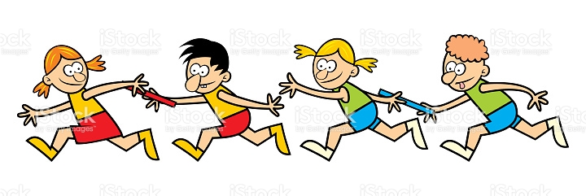
1 – ая эстафета: «Команда быстроногих».
Описание эстафеты: Команды стоят на линии старта, в колонну друг за другом. От команд на расстоянии 15м лежат мячи. По свистку направляющий бежит, оббегает мяч и возвращается в команду, передавая эстафету.
Выигрывает команда, первой закончившая задание.
Техника безопасности:
1.Не приступать к выполнению упражнений без команды учителя.
2.Не забывайте о подстраховке друг друга во время выполнения упражнений.

Slide 6
2– ая эстафета: «Кенгуру».
Описание эстафеты: Команды стоят на линии старта, у направляющих мяч зажат между коленями. От линии старта на расстоянии 15м лежит обруч. По свистку направляющий прыгает с мячом до обруча, допрыгав кладёт мяч в обруч, а сам бегом возвращается в команду, передавая эстафету другому игроку. Тот делает тоже самое, потом следующий и т. д. Выигрывает команда первой закончившая задание.
Техника безопасности:
1.Не приступать к выполнению упражнений без команды учителя.
2.Не забывайте о подстраховке друг друга во время выполнения упражнений.

Slide 7
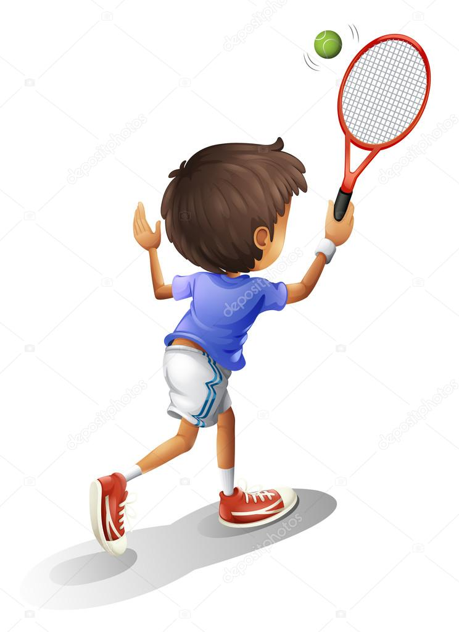
3– ая эстафета: «Теннис».
Описание: Команды стоят в колонны, от линии старта кладутся мячи на расстоянии 15 м. По свистку ученик, набивая теннисный мячик ракеткой, передвигается к мячу. Добежав до мяча, берет ракетку и мяч в руки и бежит обратно, передавая эстафету. Побеждает команда первой закончившая эстафету.
Техника безопасности:
1.Не приступать к выполнению упражнений без команды учителя.
2.Не забывайте о подстраховке друг друга во время выполнения упражнений.

Slide 8
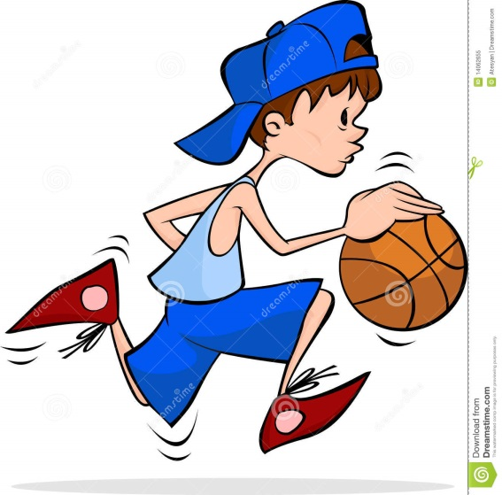
4 -ая эстафета: «С мячом »
Описание: Команды построены в одну колонну. По команде, ученик ведет мяч до обруча, кладет мяч в обруч, делает кувырок вперед, берет мяч, добегает с ведением до кольца и бросает в кольцо. После этого, с ведением мяча возвращается обратно и передает эстафету. Выигрывает та команда, которая больше всех попала в кольцо и быстрее выполнила эстафету.
Техника безопасности:
1.Не приступать к выполнению упражнений без команды учителя.
2.Не забывайте о подстраховке друг друга во время выполнения упражнений.

Slide 9
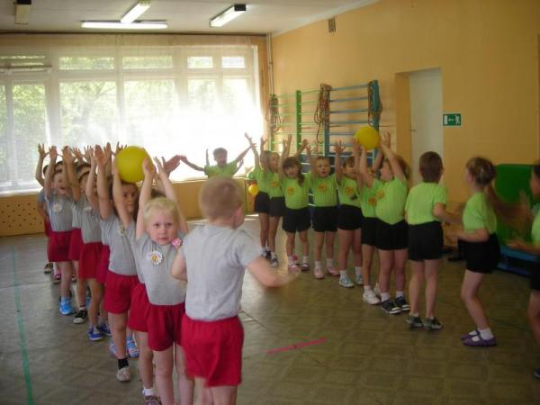
5-ая эстафета «Передача над головой»
Описание: Первый игрок передает мяч над головой игроков назад. Последний игрок каждой команды ловит мяч и бежит с ним вдоль колонны вперед, встает в начале колонны и опять посылает мяч над головами и тд. Побеждает команда, которая быстрее закончит эстафету.
Техника безопасности:
1.Не приступать к выполнению упражнений без команды учителя.
2.Не забывайте о подстраховке друг друга во время выполнения упражнений.

Slide 10
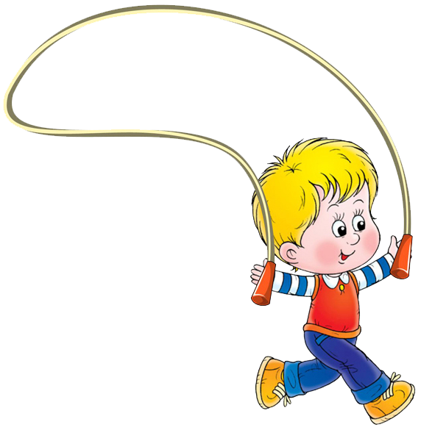
6-ая эстафета «Скакалочка»
Описание: После сигнала, учащийся перемещается прыгая на скакалке до обруча, кладет скакалку в обруч, бежит обратно, передает эстафету. Второй учащийся бежит до обруча, берет скакалку и прыгает до команды, передавая эстафету. Побеждает команда, которая быстрее закончит эстафету.
Техника безопасности:
1.Не приступать к выполнению упражнений без команды учителя.
2.Не забывайте о подстраховке друг друга во время выполнения упражнений.

Slide 11
Инструкция для болельщиков и родителей.
Во избежание несчастных случаев не выходите на спортивную площадку во время проведения эстафет.
Соблюдайте дисциплину и порядок во время проведения мероприятия.

Slide 12
Подведение итогов.
Ведущий: Вот и подошел к концу наш турнир. Все участники команд показали свою ловкость, силу, быстроту, смекалку. А главное – получили заряд бодрости и массу положительных эмоций! Занимайтесь спортом, укрепляйте своё здоровье, развивайте силу и выносливость!
Жюри сообщает окончательные итоги всех конкурсов и называет победителей.
- И пусть уже известен победитель,
Азарт борьбы в спортсменах не погас!
У проигравших, что не говорите,
Шанс победить есть в следующий раз!
Вручение призов.

Slide 13
Организованный выход команд
под музыку.
До новых встреч!

